Slide 1


Онлайн-образование

Slide 2
Меня хорошо видно && слышно?
Ставьте , если все хорошо
Напишите в чат, если есть проблемы
+

Slide 3
Защита проекта
Тема: Обеспечение динамической маршрутизации между офисами компании и облаком. Обеспечение безопасного удаленного доступа на пограничных маршрутизаторах
Михаил Леонов
Системный администратор
ABC-Labs

Slide 4

План защиты
Цели проекта
Что планировалось
Используемые технологии
Что получилось
Схемы/архитектура
Выводы

Slide 5
Цели проекта
1
Включение динамической маршрутизации между офисами компании и облаком
2
Обеспечение безопасности в туннелях между офисами и облаком с помощью включения протокола шифрования
3
Изменение схемы работы туннелей DMVPN Dual Hub, Dual Cloud для обеспечения надежности работы сети

Slide 6

Что планировалось
1
Включение динамической маршрутизации iBGP в туннеле DMVPN
2
Включение шифрования туннеля DMVPN между офисами и облаком
3
Обеспечение надежности работы туннеля DMVPN
4
Включение динамической маршрутизации в офисах компании
5
Включение выдачи адресов по DHCP во всех офисах компании

Slide 7
Используемые технологии
1
Cisco DMVPN
2
IPSec
3
iBGP
4
OSPF
5
DHCP

Slide 8
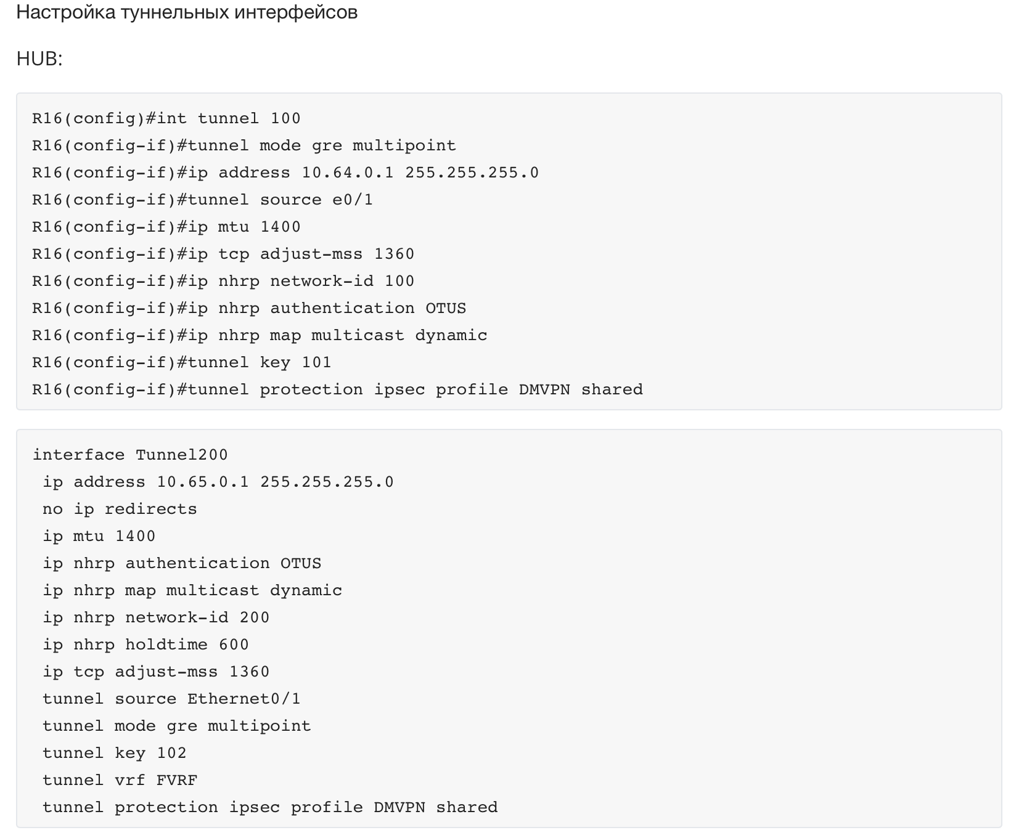
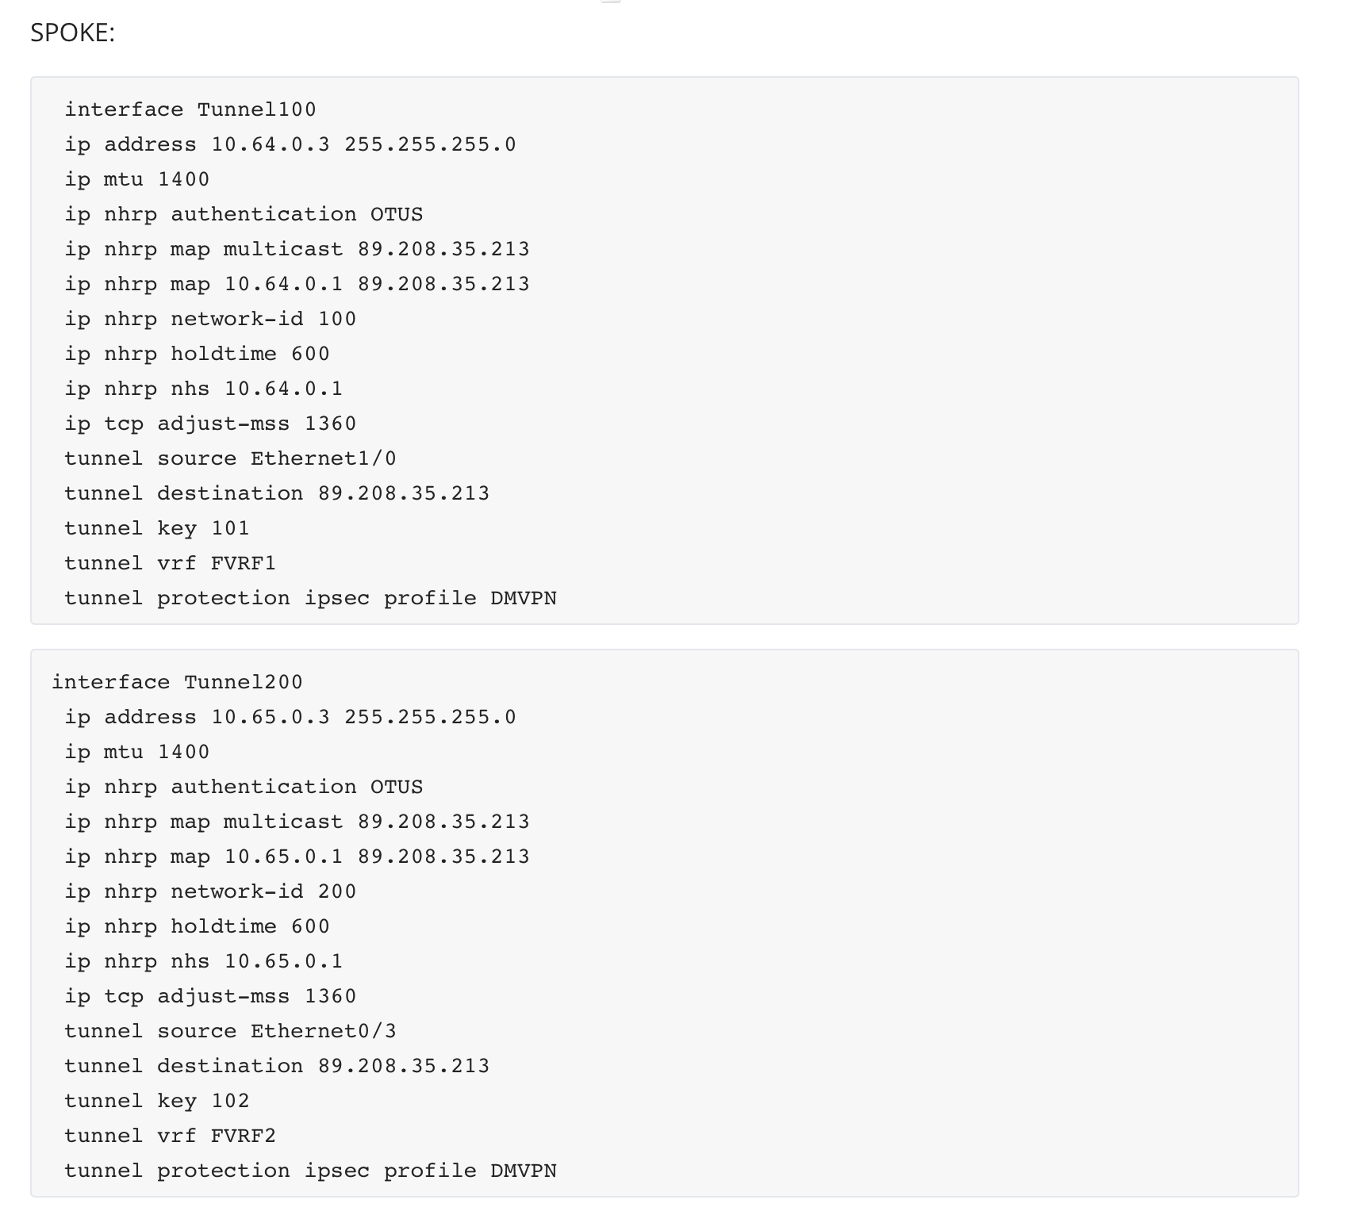
Что получилось

Slide 9
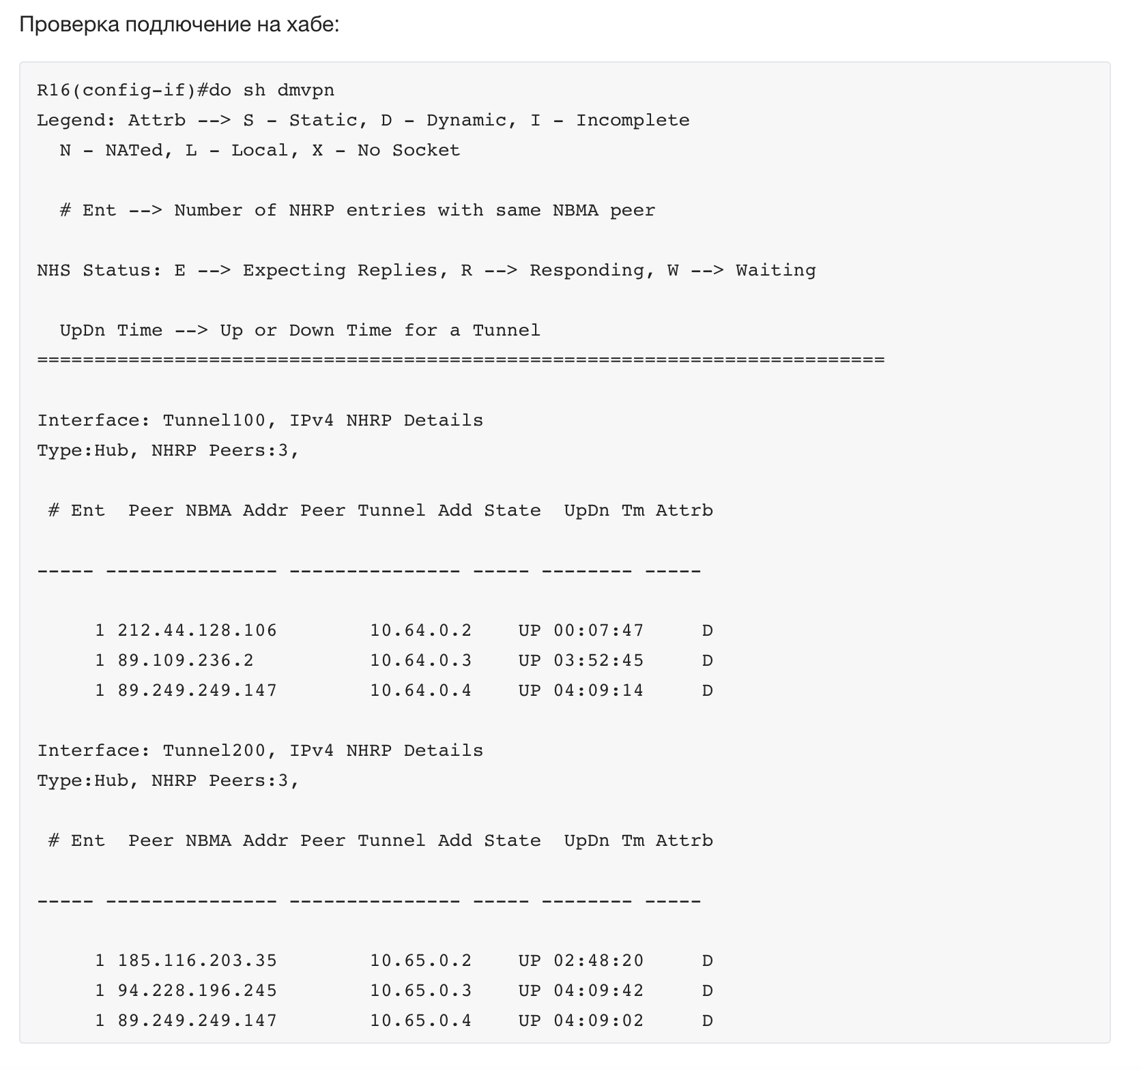
Что получилось

Slide 10
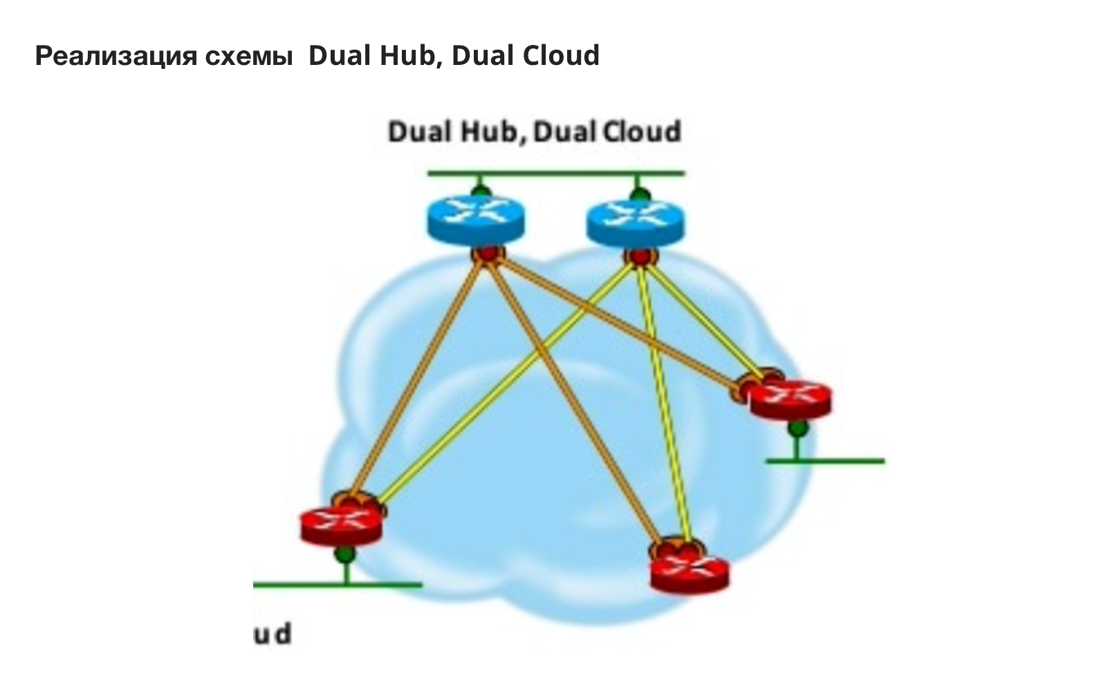
Что получилось

Slide 11
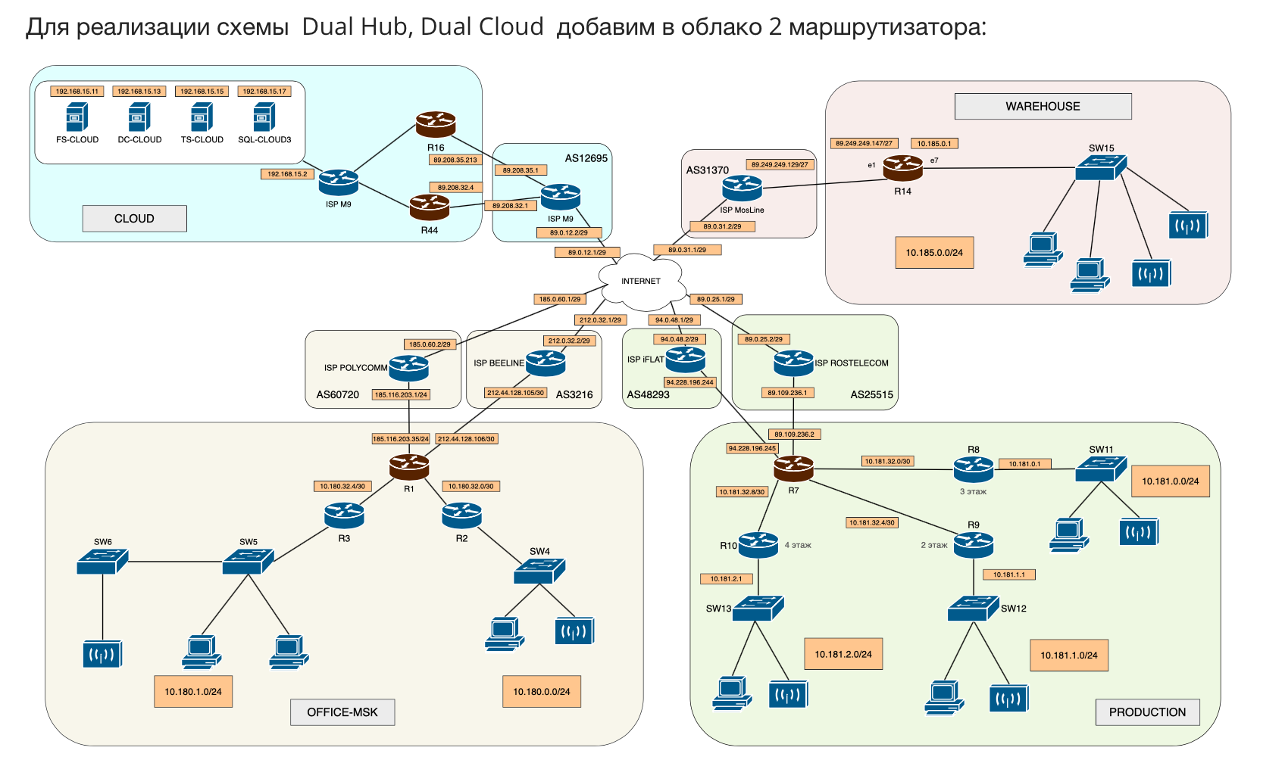
Что получилось

Slide 12
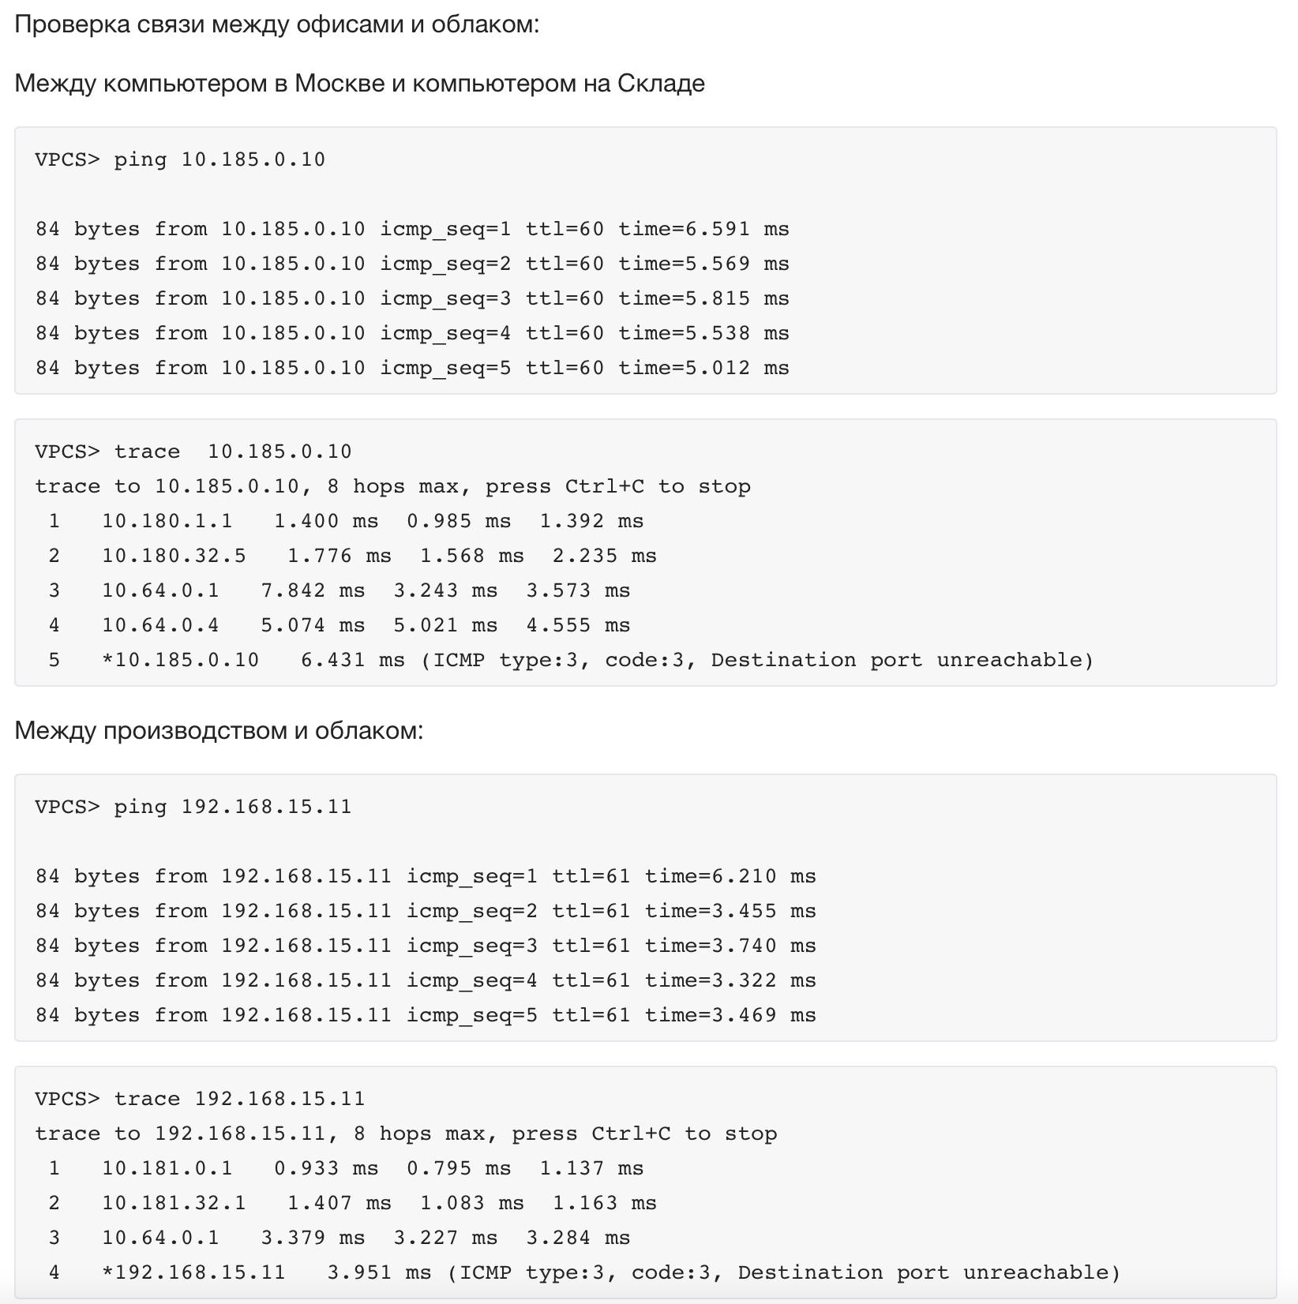
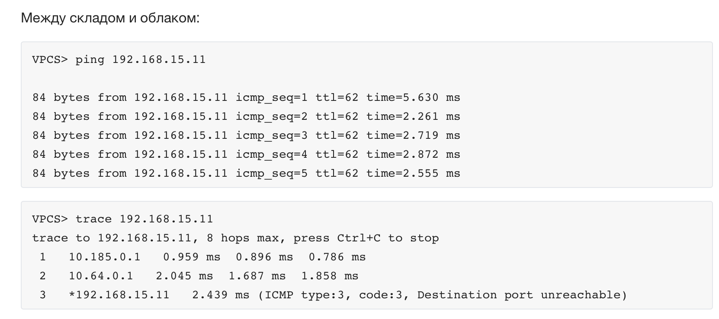
Что получилось

Slide 13
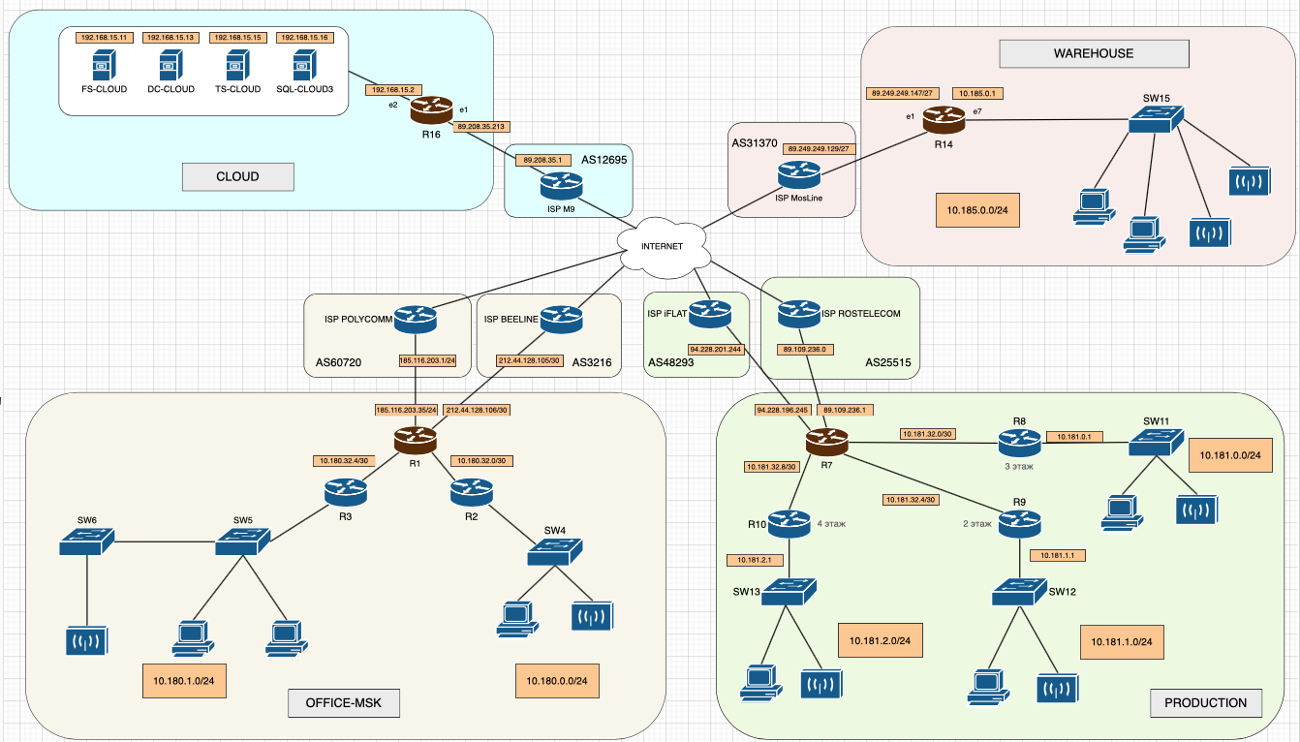
Схемы (архитектура, БД)

Slide 14

Вывод и планы по развитию
Приобрететение дополнительных пограничных маршрутизаторов
Реализация отказоустойчивой архитектуры DMVPN - Dual Hub, Dual Cloud
Настройка Access-list, route-map, NAT

Slide 15
Спасибо за внимание!
Михаил Леонов
Системный администратор
ABC-Labs
leonov@abc-labs.ru

